Slide 1

HTML
讲师：郭帆
西安西部开源教育科技有限公司

Slide 2

Web前端开发介绍
HTML网页结构
目录
HTML标签
Contents
标题四
标题五
标题六

Slide 3
Web前端开发介绍
01
标题描述

Slide 4

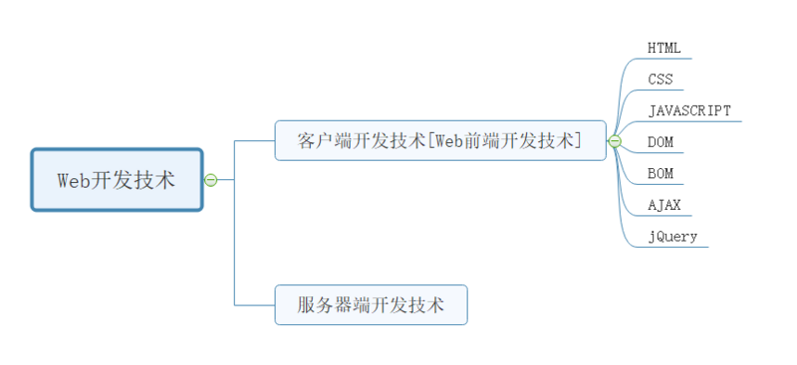
Web前端开发介绍

Slide 5
Web前端开发介绍

Slide 6
HTML网页结构
02
标题描述

Slide 7

HTML网页结构
HTML(Hyper Text Mark-up Language )即是超文本标记语言，是 WWW 的描述语言，由 Tim Berners-lee提出。通过使用标记标签来描述页面文档结构和表现形式的一种语言，再由浏览器进行解析，然后把结果展示在网页上。

Slide 8
HTML标签
03
标题描述

Slide 9
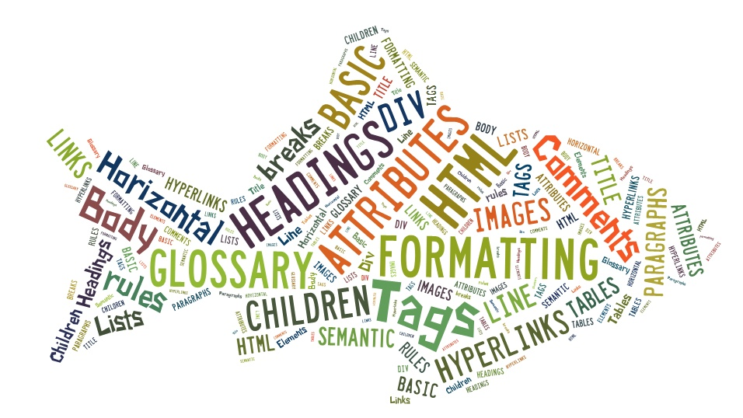
HTML标签

Slide 10
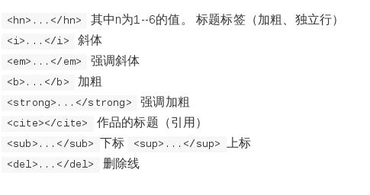
HTML标签
文本标签

Slide 11
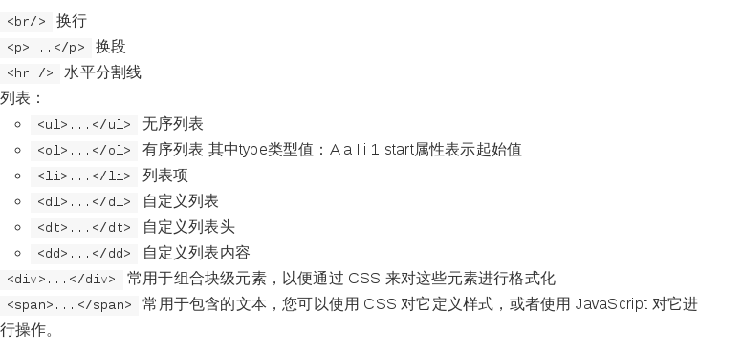
HTML标签
文本标签

Slide 12
HTML标签
图片标签img
<img /> 在网页中插入一张图片
属性：
src: 图片名及url地址
alt: 图片加载失败时的提示信息
title： 文字提示属性
width： 图片宽度
height： 图片高度
border： 边框线粗细

Slide 13
HTML标签
超链接标签
<a href=" ">...</a> 超级链接标签
属性：
href: 必须，指的是链接跳转地址
target: 表示链接的打开方式：
_blank 新窗口， _parent 父窗口， _self 本窗口（默认）， _top 顶级窗口
title：文字提示属性（详情）
锚点链接：
定义一个锚点：<a id="a1"></a> 以前使用的是 <a name="a1"></a>
使用锚点： <a href="#a1">跳到a1处</a>

Slide 14
HTML标签
表单标签
<form>...</form> 表单标签
form标签常用属性：
*action属性:提交的目标地址(URL)
*method属性:提交方式:get(默认)和post
get方式是URL地址栏可见,长度受限制(IE2k 火狐8k),相对不安全.
post方式是URL地址不可见,长度不受限制,相对安全.
enctype:提交类型
target: 在何处打开目标 URL。
name:属性为表单起个名字.在HTML5中使用 id 代替。

Slide 15
HTML标签
表格标签
<table>...</table> 表格标签
属性：border width cellspacing cellpadding
  <caption>...</caption> 表格标题
  <tr>...</tr> 行标签
  <th>...</th> 列头标签
  <td>...</td> 列标签: 跨行属性rowspan 跨列属性：colspan
  <thead>...</thead> 表头
  <tbody>...</tbody> 表体
  <tfoot>...</tfoot> 表尾

Slide 16
HTML标签
表单标签
<form>...</form> 表单标签
form标签常用属性：
*action属性:提交的目标地址(URL)
*method属性:提交方式:get(默认)和post
get方式是URL地址栏可见,长度受限制(IE2k 火狐8k),相对不安全.
post方式是URL地址不可见,长度不受限制,相对安全.
*enctype:提交类型

Slide 17
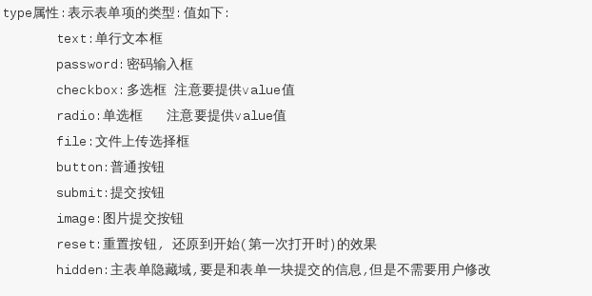
HTML标签
表单项标签
<input> 表单项标签input定义输入字段，用户可在其中输入数据。
在 HTML 5 中，type 属性有很多新的值。

Slide 18
HTML标签
下拉列表标签
<select>...</select> 标签创建下拉列表。
name属性:定义名称,用于存储下拉值的
size：定义菜单中可见项目的数目，html5不支持
disabled 当该属性为 true 时，会禁用该菜单。
multiple 多选
<option>... </option> 下拉选择项标签,用于嵌入到<select>标签中使用的;
*value属性:下拉项的值
*selected属性:默认下拉指定项.

Slide 19
HTML标签
文本域标签
<textarea>...</textarea> 多行的文本输入区域
    name :定义名称,用于存储文本区域中的值。
    cols ：规定文本区内可见的列数。
    rows ：规定文本区内可见的行数。
    disabled： 是否禁用
    readonly： 只读

Slide 20
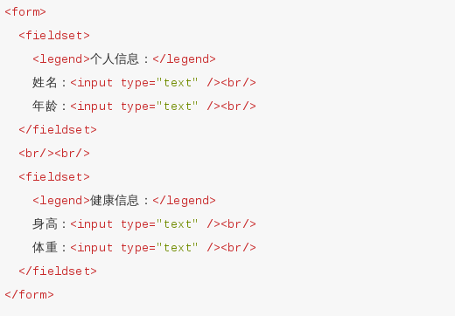
HTML标签
按钮标签
<button>...</button> 标签定义按钮。
<fieldset> --fieldset 元素可将表单内的相关元素分组。

Slide 21
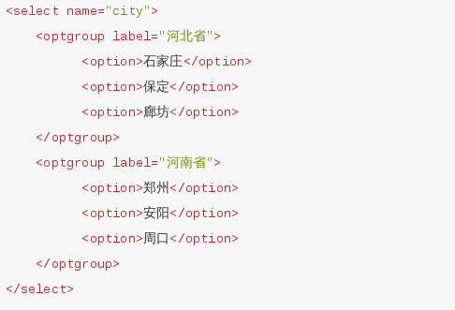
HTML标签
<optgroup> html5标签--<optgroup> 标签定义选项组。此元素允许组合选项

Slide 22
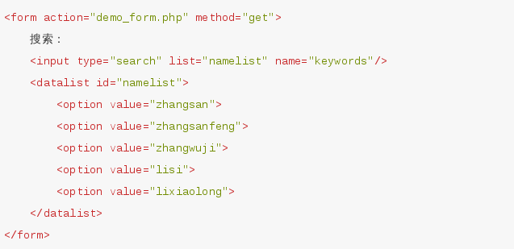
HTML标签
<datalist> html5标签--<datalist>标签定义可选数据的列表
与 input 元素配合使用，就可以制作出输入值的下拉列表。

Slide 23
HTML标签
格式化标签

Slide 24
HTML标签
格式化标签

